Slide 1
Moj zavičaj
Razred 7.3
Osnovna škola ivana gundulića MOSTAR

Slide 2
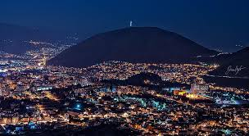
MOSTAR
Smješten je na obalama rijeke Neretve.
Mostar je grad u Bosni i Hercegovini.
Najveći je grad u Hercegovini.

Slide 3
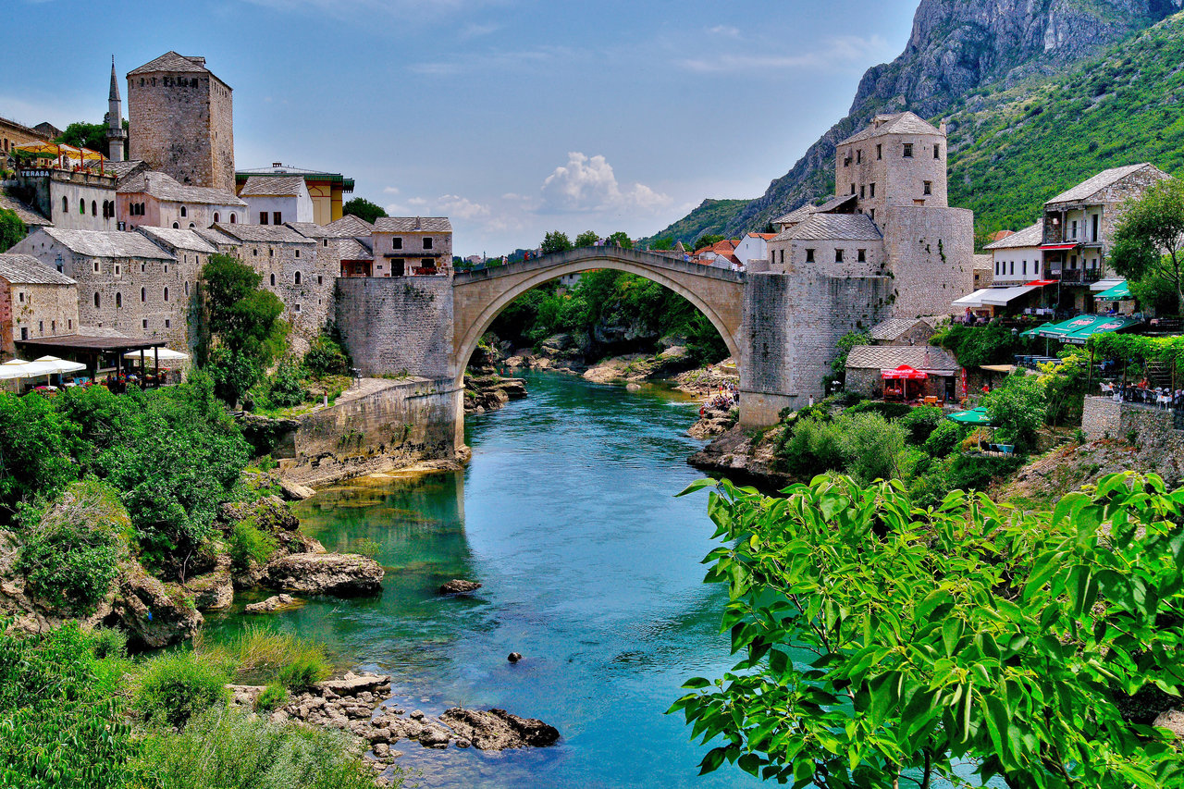
Stari most
Stari most je najpoznatiji most u Mostaru.
Ovaj simbol grada je na popisu UNESCO-a.
Izgrađen je 1566.god., a dao ga je izgraditi Sulejman Velinčanstveni.

Slide 4
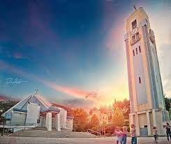
Katedrala Marije Majke Crkve
Katedrala Marije Majke Crkve je stolna crkva mostarsko-duvanjskoga biskupa.
Ona je jedna od četiri postojeće katoličke stolnice (katedrale) u BiH.

Slide 5
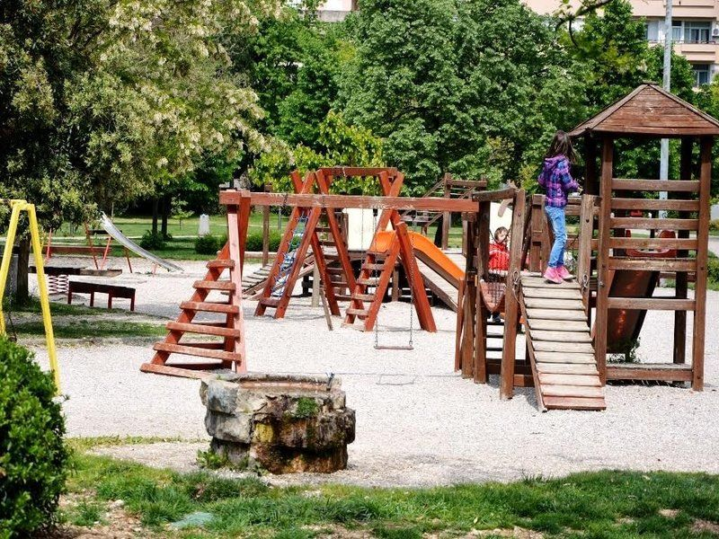
Park Zrinjevac
Zrinjevac je gradski park u Mostaru.
Dobio je ime po Zrinskima.
Nalazi se između Trga hrvatskih velikana, Španjolskoga trga,Ulice kralja Zvonimira,Ulice kralja Tvrtka i Ulice Nikole Šubića Zrinskog

Slide 6
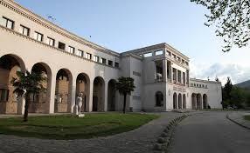
Hrvatski do hercega stjepana kosača
Kulturna ustanova Hrvatski dom Hercega Stjepana Kosače u Mostaru je utemeljena kao javno poduzeće 1994.godine.

Slide 7
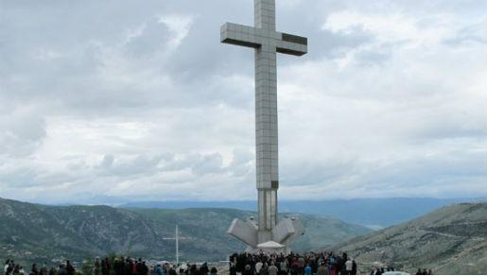
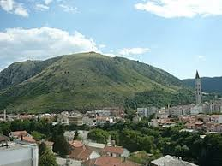
HUm
Hum je brdo iznad Mostara.
Najviša kota je na 436 metara nadmorske visine.
Na vrhu Huma je Milenijski križ koji je mjesto hodošašća.

Slide 8
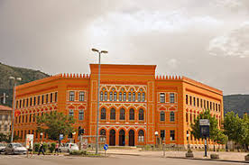
GIMNAZIJA
Gimnazija Mostar, nekada poznata kao Gimnazija Alekse Šantića, odnosno popularnija kao Stara gimnazija, odlikuje se impozantnom građevinom, a nalazi se na Španjolskom trgu.

Slide 9
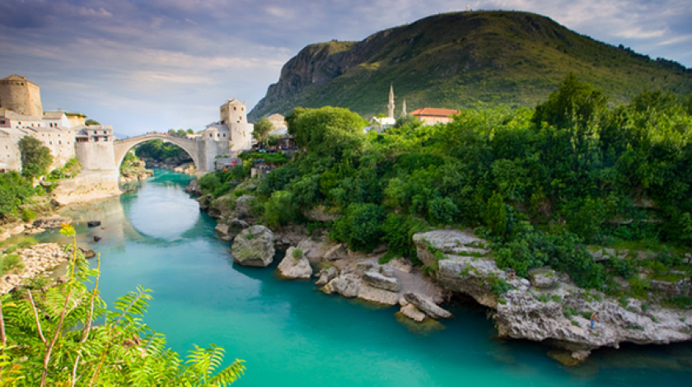
NERETVA
Neretva je rijeka u BiH i Hrvatskoj.
Ova zelena ljepotica duga je 225km.
Nadmorska visina izvora je na 1.095m.
Ulijeva se u Jadransko more.

Slide 10
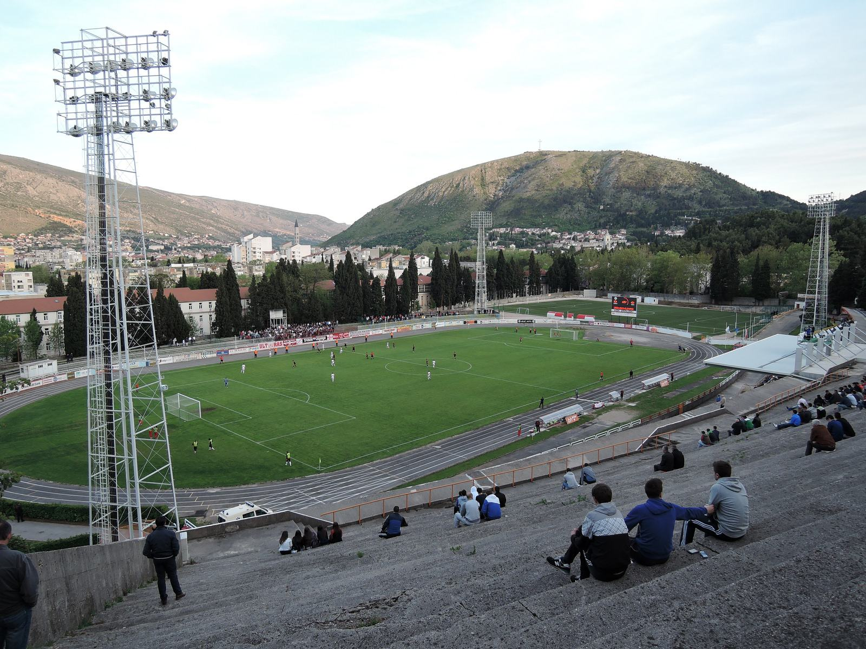
STADION POD BIJELIM BRIJEGM
Stadion pod Bijelim brijegom je višenamjenski stadion u hercegovačkom gradu Mostaru.
Izgrađen je 1971.godine.

Slide 11
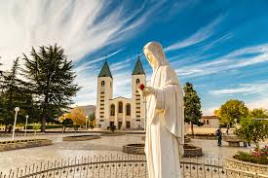
MEĐUGORJE
Međugorje je mjesto u sastavu općine Čitluk.
Nakon ukazanja Djevice Marije, 1981. godine, postaje je jedno od najpoznatijih hodočasničkih odredišta na svijetu.

Slide 12
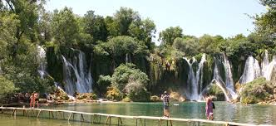
SLAP KRAVICE
Slap Kravice je poznato turističko odredište, a nalazi se 10km dalje od Međugorja u mjestu Studenci kod Ljubuškog na rijeci Trebižat.

Slide 13
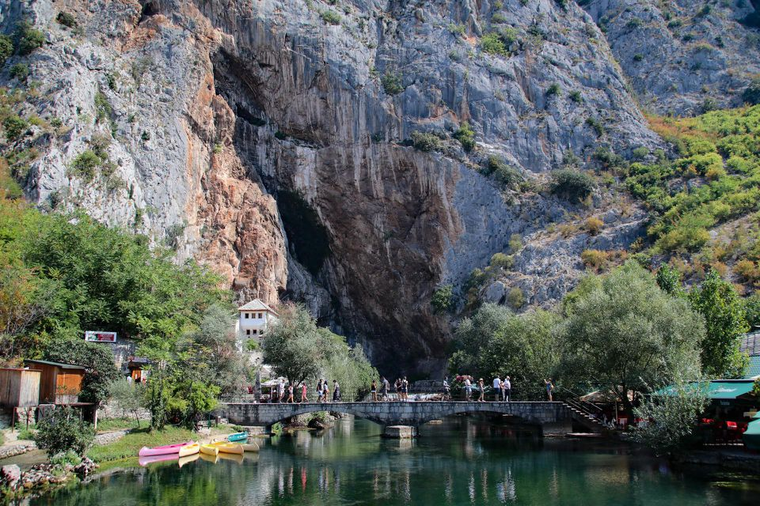
BLAGAJ
Blagaj je mjesto u sastavu općine Mostar.
Najvažniji dio Blagaja za koji znaju turisti širom svijeta jeste Tekija na vrelu Bune koja predstavlja značajan spomenik kulture iz ranog turskog doba u BiH.

Slide 14
OSTAJTE OVDJE!...
SUNCE TUĐEG NEBA NEĆE
VAS GRIJAT KO ŠTO OVO GRIJE, GRKI SU
TAMO ZALOGAJI HLJEBA GDJE SVOGA
NEMA I GDJE BRATA NIJE.....
A. Šantić

Slide 15
HVALA NA POZORNOSTI!
POZDRAVLJA VAS GRUPA
ZRINJSKI!

